Slide 1




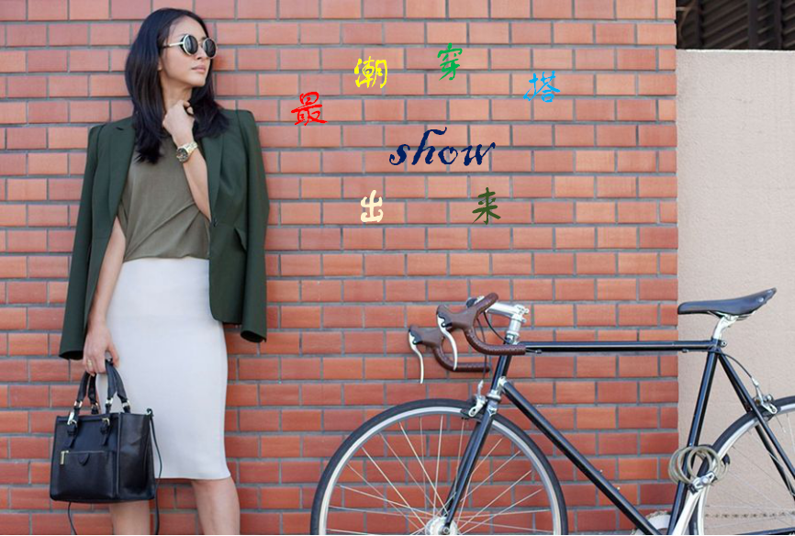
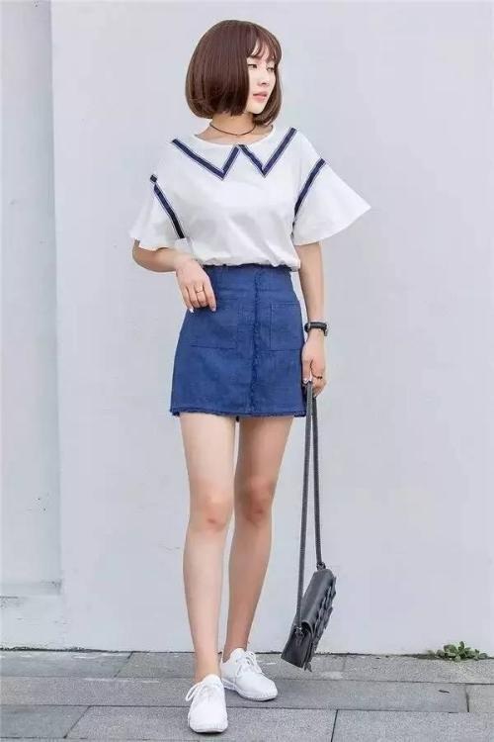

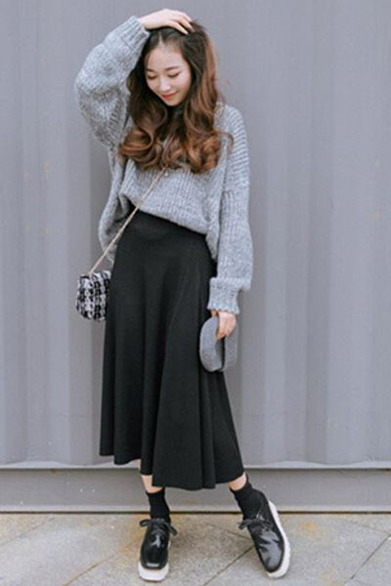



热门穿搭
热门穿搭
清凉夏日
文艺搭
清凉夏日
文艺搭
淑女style
时尚达人
花迷子
北风
一笑倾城
热门讨论
时尚达人
首页 | 社区 | 发现 | 我的

